Slide 1
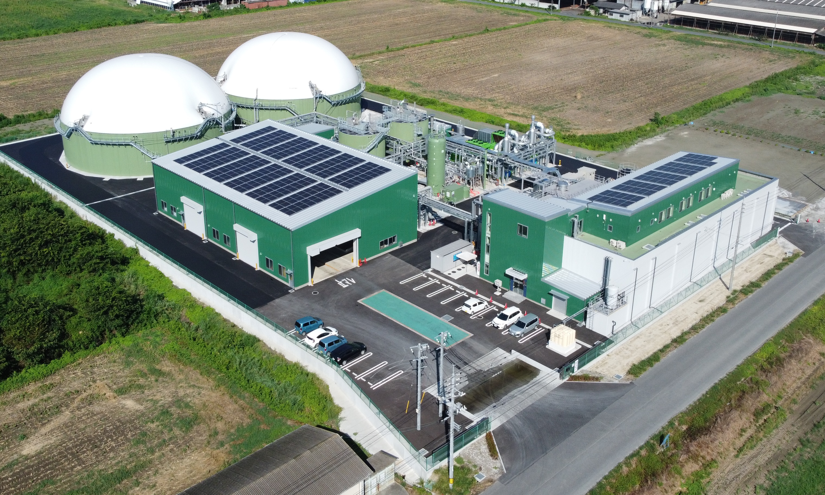
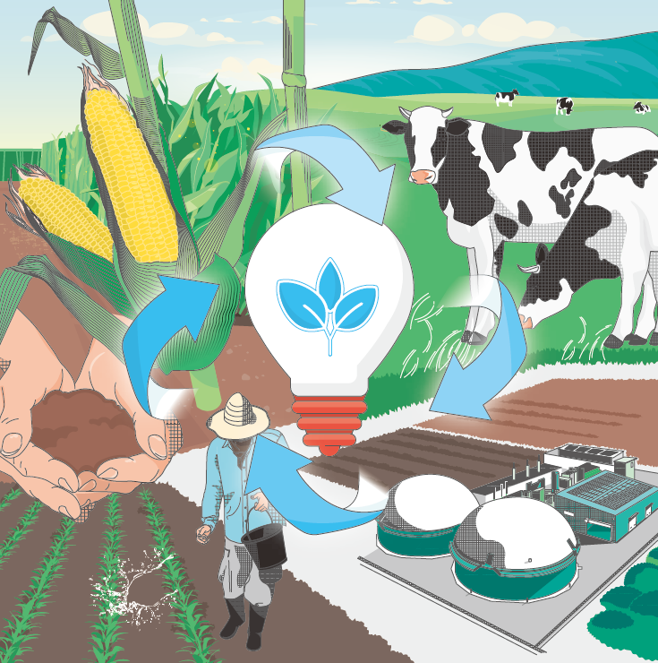
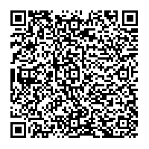
おおさかカーボンニュートラルビジネスネットワーク会員企業
再生
可能
エネ
ルギー
牛ふんのみを原料とした
バイオガス発電所
会社名
三和電気土木工事株式会社
本社・大阪の拠点
大阪市北区
会社
紹介
三和電気土木工事株式会社は、1928年の設立以来、電気工事を核として日本のインフラを支え続けてまいりました。そして、2017年からは、持続可能な社会の実現に貢献するため、再生可能エネルギー施設の建設工事に本格的に参入し、バイオガス発電設備の開発を進めてきました。世代のエネルギーインフラ構築の一翼を担い、地球環境に配慮した社会づくりに貢献していきます。
技術
詳細
資源循環フロー
廃棄物系バイオマス（家畜ふん）を利用することで、CO2排出量を年間6,000ｔ削減。家畜ふんによる臭気をふんの受け入れから密封された状態で処理するため牧場近くの臭気問題に対し地域貢献。これからも地球環境にやさしいクリーンエネルギーの推進を行ってまいります。
カーボンニュートラルへの
貢献効果
CO2削減量 6,000t/年間
期待する技術の活用方法・連携先
問い合わせ先
・臭気問題を抱える牧場や自治体における
牧場のふん尿対応。
・バイオガスを利用するメーカー・工場の
燃料プラント利用。
大阪府商工労働部成長産業振興室
産業創造課グリーンビジネスG
〒559-0855
大阪市住之江区南港北1-14-16
大阪府咲洲庁舎25階
TEL：06-6210-9484
メールアドレス：green@gbox.pref.osaka.lg.jp
令和７年７月１４日時点

